Slide 1
Разработка и сетевое тестирование простого HTTP‑сервера на Linux

Slide 2
Что такое HTTP‑сервер
HTTP‑сервер — это программа, которая принимает HTTP‑запросы от клиентов (чаще всего браузеров) и возвращает им HTTP‑ответы: HTML‑страницы, файлы, JSON‑данные и т. п. Его главная задача — реализовать протокол HTTP поверх транспортного протокола (обычно TCP) и отдать нужный ресурс по URL.
Ключевые обязанности HTTP‑сервера:
Принимать соединения на заданном порту (например, 80 или 8080) и управлять ими.
Читать и разбирать HTTP‑запрос: метод (GET, POST и др.), путь, заголовки.
Формировать корректный HTTP‑ответ: строку статуса, заголовки (включая Content-Type, Content-Length), тело ответа.
Соблюдать спецификацию протокола: правильно использовать разделители \r\n, корректно кодировать данные, учитывать длину тела.
Управлять соединениями: закрывать их или поддерживать в режиме keep‑alive.
В нашем примере сервер предельно простой: он не разбирает запрос детально, а сразу возвращает фиксированную HTML‑страницу со статусом 200 OK. Такой подход полезен для обучения: он показывает, что HTTP — это просто текст, переданный по TCP.
В нашем примере сервер предельно простой: он не разбирает запрос детально, а сразу возвращает фиксированную HTML‑страницу со статусом 200 OK. Такой подход полезен для обучения: он показывает, что HTTP — это просто текст, переданный по TCP.

Slide 3
Что такое сокеты
Сокет (socket) — это программный интерфейс для сетевого взаимодействия, точка входа/выхода данных для процесса. В контексте TCP/IP сокет — это конкретная комбинация IP‑адреса и порта, к которой можно подключиться и обмениваться байтами.
Основные роли сокета:
Создание канала связи. Сокет позволяет процессу «занять» порт и начать слушать входящие соединения.
Передача данных в виде байтов. Сеть оперирует байтами, поэтому любые данные (текст, картинки, команды) должны быть преобразованы в байтовую последовательность.
Управление состоянием соединения. Сокеты дают методы для установки соединения (accept), чтения (recv), записи (sendall) и закрытия (close).
Типы сокетов в примере:
Слушающий сокет (создаётся через socket + bind + listen) — он не передаёт данные напрямую, а только принимает новые соединения.
Сокет соединения (возвращается accept) — именно по нему происходит обмен данными с конкретным клиентом. На каждое новое подключение создаётся свой сокет соединения.

Slide 4
Как HTTP и сокеты работают вместе
Сервер создаёт TCP‑сокет, привязывает его к адресу и порту, переходит в режим прослушивания.
Клиент (браузер) устанавливает TCP‑соединение с этим портом.
Сервер принимает соединение через accept и получает сокет для работы с этим клиентом.
Клиент отправляет HTTP‑запрос как последовательность байтов; сервер читает их через recv.
Сервер формирует HTTP‑ответ (статус, заголовки, тело) и отправляет байты через sendall.
Соединение закрывается (или остаётся открытым для следующих запросов).
Именно эту цепочку реализует приведённый код: он использует «чистые» сокеты, чтобы вручную собрать HTTP‑ответ и отправить его клиенту. Это помогает увидеть, как работают веб‑серверы «под капотом», без абстракций фреймворков.

Slide 5
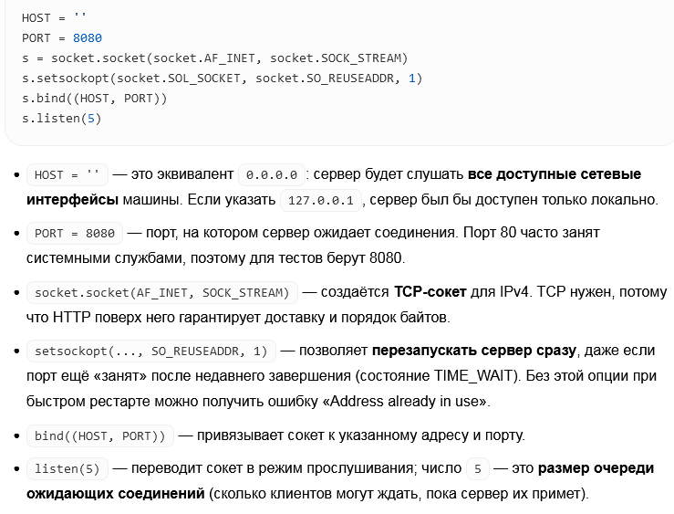
Этот код реализует минимальный HTTP‑сервер на «чистых» сокетах — без использования готовых HTTP‑модулей вроде http.server или BaseHTTPServer. Он принимает HTTP‑запросы и отдаёт в ответ простую HTML‑страницу.

Slide 6
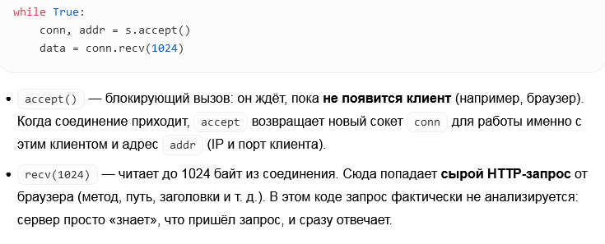
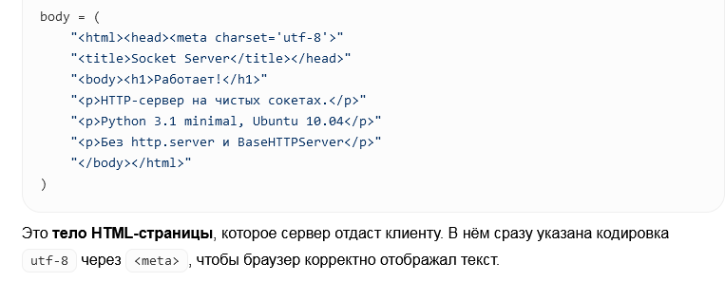

Slide 7
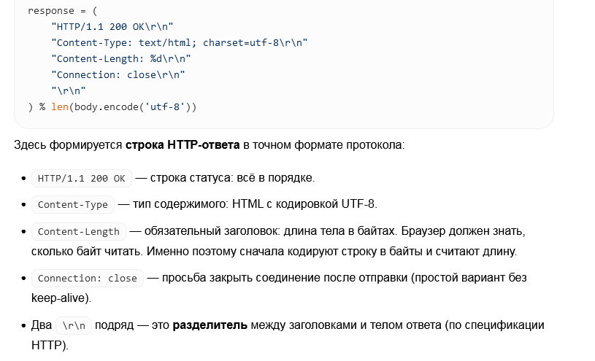
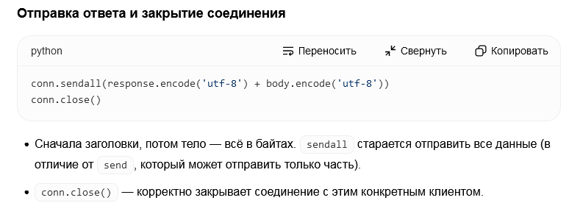

Slide 8
Что такое IP‑адрес и подсеть
IP‑адрес — это уникальный идентификатор устройства в сети (например, 192.168.1.55). Он позволяет другим устройствам «находить» его и обмениваться данными. Подсеть — логическая часть сети, определяемая маской подсети: устройства в одной подсети могут напрямую «видеть» друг друга. Совпадение первых трёх октетов (например, 192.168.1 у хоста и ВМ) — простой признак, что они в одной подсети и теоретически могут взаимодействовать без маршрутизации.
Режим NAT в VirtualBox: почему хост не видит ВМ напрямую
NAT (Network Address Translation) в VirtualBox работает как «виртуальный роутер»:
ВМ получает IP из приватного диапазона (чаще всего 10.0.2.x).
Все исходящие соединения от ВМ «маскируются» под IP хоста: для внешней сети (и для хоста) трафик выглядит так, будто он идёт от самого хоста.
Входящие соединения на ВМ по умолчанию не пробрасываются: хост не может напрямую обратиться к ВМ по её внутреннему IP.
Следствие для задания: если ВМ в режиме NAT, то ping с хоста на её IP (10.0.2.x) не пройдёт или будет идти не туда — это ожидаемое поведение. Для прямого доступа из хоста к сервисам внутри ВМ NAT не подходит.

Slide 9
Режим «Сетевой мост» (Bridged Adapter): ВМ как полноценный узел сети
В режиме Bridged Adapter виртуальная сетевая карта ВМ «мостится» с физическим адаптером хоста (Wi‑Fi или Ethernet). В результате:
ВМ становится полноценным участником локальной сети — как ещё один компьютер или телефон в вашей Wi‑Fi‑сети.
IP‑адрес ВМ выдаётся DHCP‑сервером вашей локальной сети (обычно это ваш роутер) и попадает в диапазон локальной сети, например 192.168.1.x.
Другие устройства в локальной сети (в том числе хост) могут обращаться к ВМ напрямую по её IP.
Что важно при настройке:
Нужно выбрать именно физический адаптер хоста (не виртуальный). Если у хоста одновременно Wi‑Fi и Ethernet, выбирают тот, через который хост подключён к сети.
После смены режима ВМ должна получить новый IP — это видно через ifconfig (Linux) или ip addr (современные дистрибутивы).
Команды для определения IP и проверки связности
ifconfig (или ip addr show) в гостевой ОС — показывает сетевые интерфейсы и их IP‑адреса. По IP можно понять, в каком режиме сеть: 10.0.2.x — NAT, 192.168.x.x — скорее всего, Bridged.
ipconfig в Windows на хосте — показывает IP‑адрес хоста. Сравнение первых трёх октетов у хоста и ВМ — быстрый способ убедиться, что они в одной подсети.
ping <IP> — отправляет ICMP‑запросы к целевому узлу. Успешный пинг (строки с временем отклика и без потерь) подтверждает, что:
узел доступен в сети;
ICMP не блокируется брандмауэром;
маршрутизация между хостом и ВМ работает.

Slide 10
Почему пинг может не проходить даже при правильной подсети
Даже если хост и ВМ в одной подсети, пинг может не работать из‑за:
Брандмауэра гостевой ОС. По умолчанию Linux (Ubuntu) может блокировать входящие ICMP‑пакеты. В учебных целях временно отключают брандмауэр (sudo ufw disable) либо разрешают ICMP правилом.
Блокировки на уровне хоста. Брандмауэр Windows может отклонять входящие ICMP.
Неправильного выбора адаптера в Bridged. Если выбран неактивный или виртуальный адаптер, ВМ не получит корректный IP в локальной сети.
Конфликта IP‑адресов. Если DHCP выдал ВМ адрес, уже занятый другим устройством, сеть будет работать нестабильно.
Как интерпретировать сообщения об ошибках
«Превышено время ожидания» — запрос ушёл, но ответ не пришёл. Частая причина — брандмауэр блокирует ICMP или ВМ недоступна.
«Узел недоступен» — маршрутизация не знает, как добраться до этого IP. Возможные причины: неверный режим сети (NAT вместо Bridged), неправильный IP, отключённый сетевой адаптер.

Slide 11
Почему пинг может не проходить даже при правильной подсети
Даже если хост и ВМ в одной подсети, пинг может не работать из‑за:
Брандмауэра гостевой ОС. По умолчанию Linux (Ubuntu) может блокировать входящие ICMP‑пакеты. В учебных целях временно отключают брандмауэр (sudo ufw disable) либо разрешают ICMP правилом.
Блокировки на уровне хоста. Брандмауэр Windows может отклонять входящие ICMP.
Неправильного выбора адаптера в Bridged. Если выбран неактивный или виртуальный адаптер, ВМ не получит корректный IP в локальной сети.
Конфликта IP‑адресов. Если DHCP выдал ВМ адрес, уже занятый другим устройством, сеть будет работать нестабильно.
Как интерпретировать сообщения об ошибках
«Превышено время ожидания» — запрос ушёл, но ответ не пришёл. Частая причина — брандмауэр блокирует ICMP или ВМ недоступна.
«Узел недоступен» — маршрутизация не знает, как добраться до этого IP. Возможные причины: неверный режим сети (NAT вместо Bridged), неправильный IP, отключённый сетевой адаптер.

Slide 12
Что такое брандмауэр и зачем он нужен
Брандмауэр (firewall) — это сетевой фильтр, который контролирует входящий и исходящий трафик по правилам. В Ubuntu по умолчанию используется UFW (Uncomplicated Firewall) — надстройка над сетевым фильтром ядра Linux (iptables/netfilter).
Принцип работы: брандмауэр проверяет каждый входящий пакет и решает — пропустить или отбросить — на основе правил. Если правило для порта 8080 не задано, а брандмауэр активен, пакет молча отбрасывается. Клиент (браузер на хосте) в этом случае получает ошибку соединения или «превышение времени ожидания».
Базовые команды UFW
sudo ufw status — показать текущее состояние и список правил.
sudo ufw disable — полностью отключить брандмауэр. Все правила перестают действовать; весь входящий трафик проходит без фильтрации.
sudo ufw enable — включить брандмауэр с ранее настроенными правилами.

